Slide 1

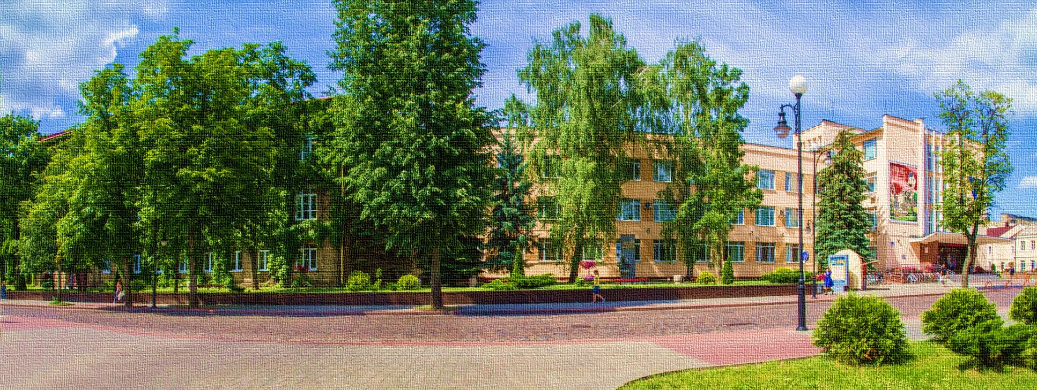





Цели ООН в области устойчивого развития
2024
Цель 8: Содействие поступательному, всеохватному и устойчивому экономическому росту, полной и производительной занятости и достойной работе для всех

Slide 2


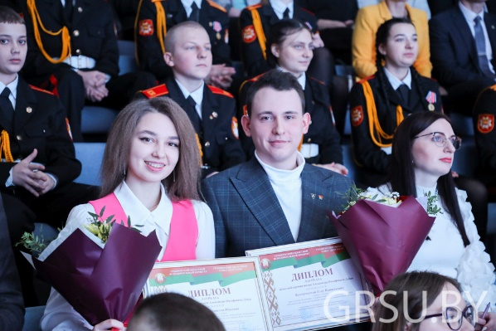
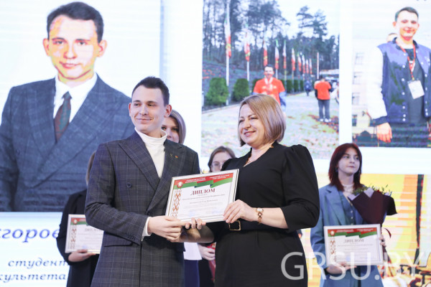
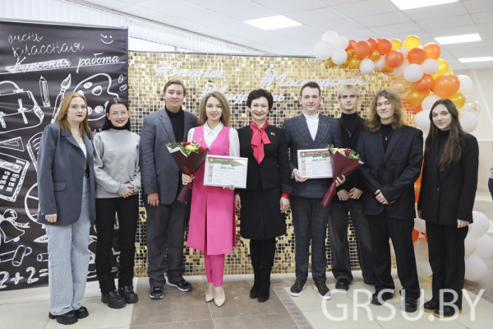

Премия имени А.И. Дубко
Вручение премий состоялось в Гродненском государственном областном Дворце творчества детей и молодежи. Там чествовали школьников, студентов, учащихся учреждений профессионально-технического и среднего специального образования, отличившихся в спортивной, творческой и научной деятельности. Среди обладателей премии были и купаловцы.
Высокой награды была удостоена студентка 2 курса факультета истории коммуникации и туризма Анастасия Кисель. Анастасия призер Республиканского гражданско-патриотического марафона «Вместе – за сильную и процветающую Беларусь!» в составе команды Гродненского государственного университета имени Янки Купалы, а также победитель гранд-финала республиканского конкурса «Студент года – 2023». Кроме того, девушка – победитель первого городского конкурса «Гродненчанка – 2023», победитель в номинации «Художественное слово» Фестиваля молодежи и студентов союзного государства.
Также премии был удостоен студент 2 курса факультета экономики и управления Егор Бухгоровский. Молодой человек награжден Благодарностью Министра образования за помощь в организации и проведении II Игр стран СНГ в качестве активного волонтера. Также Егор обладатель диплома III степени конкурса «Решение кейса и его презентация» на Международном Чемпионате среди студентов «Твой мир – твой проект» (г.Челябинск).
https://www.grsu.by/component/k2/item/48689-kupalovtsy-stali-laureatami-premii-imeni-a-i-dubko.html
Гродненский государственный университет имени Янки Купалы

Slide 3
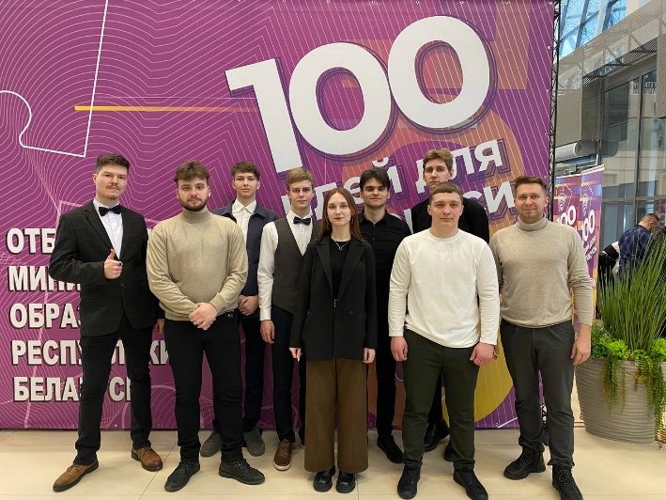
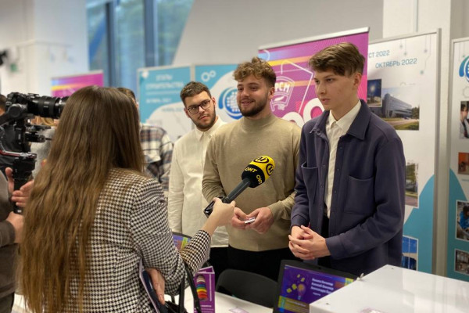
«100 идей для Беларуси»
На базе Национального детского технопарка в Минске студенты вузов нашей страны представили 127 проектов на суд членов жюри и получили долгожданные путевки в финал.
Конкурс «100 идей для Беларуси» проходит с 2011 года. Его цель — активировать деятельность молодых ученых и изобретателей в области инновационной деятельности. Создать площадку для общения и обмена опытом участников проекта, мотивировать и развивать молодежное изобретательство.
В этом году в отборочный тур Министерства образования Республики Беларусь прошли 5 проектов купаловцев: «Витаминно-минеральный комплекс природных ингредиентов» – разработка студента 4 курса факультета биологии и экологии Александра Зотикова; «ФиламентПрофиПринт» – проект команды студентов 3 и 4 курсов инженерного факультета Никиты Ничипора, Алексея Олихвера, Александры Будько; «Умная перчатка» – инновационная разработка студента 3 курса факультет математики и информатики Никиты Песняка; «Партизанская быль» – исторический проект студентки 3 курса Ирины Домостой; «#ДляОхоты» – многофункциональное приложение от команды студентов 3 курса факультета искусств и дизайна Андрей Мацко и Светланы Островской, а также студентов 3 курса юридического факультета Павела Романчука и Артура Сахарчука.
https://www.grsu.by/component/k2/item/49082-kupalovtsy-prezentovali-nauchnye-razrabotki-na-otborochnom-etape-respublikanskogo-molodjozhnogo-proekta-100-idej-dlya-belarusi.html
Гродненский государственный университет имени Янки Купалы

Slide 4
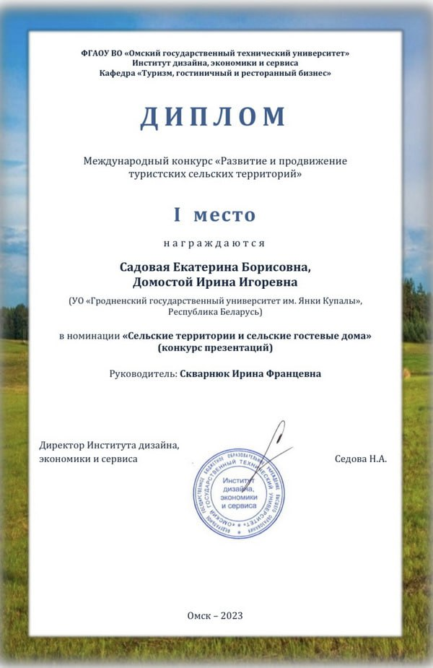
II Международный конкурс «Развитие и продвижение туристских сельских территорий»
Студентка 3 курса факультета истории коммуникации и туризма Ирина Домостой и студентка 1 курса данного факультета Екатерина Садовая приняли участие во II Международном конкурсе «Развитие и продвижение туристских сельских территорий» ФГБОУ ВО «Омский государственный технический университет» и заняли почетное 1-е место.
Участие в конкурсе показало качество подготовки выпускаемых специалистов, их профессионально-личностный и творческий потенциал. Научный руководитель – Ирина Скварнюк, старший преподаватель кафедры туризма и культурного наследия.
https://www.grsu.by/component/k2/item/48771-kupalovtsy-prinyali-uchastie-vo-ii-mezhdunarodnom-konkurse-razvitie-i-prodvizhenie-turistskikh-selskikh-territorij.html
Гродненский государственный университет имени Янки Купалы

Slide 5
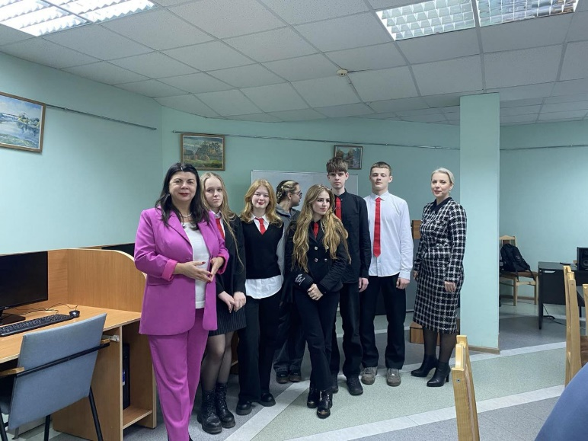
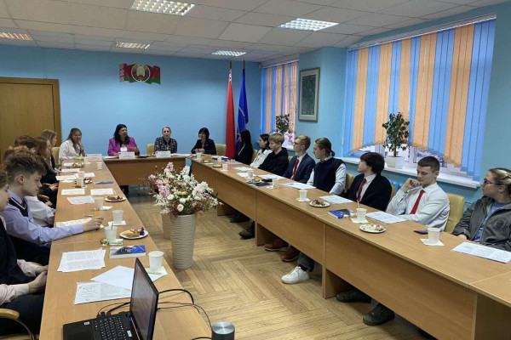
Круглый стол «Роль экономической науки в развитии личности»
Учащиеся 10-11 классов гимназии имени А. И. Дубко, гимназии №2, представители школ Вороновского района, студенты факультета экономики и управления, руководители предприятий-заказчиков кадров стали участниками мероприятия.
Круглый стол проходил в онлайн и офлайн форматах, что дало возможность присоединиться к участию всем, кто ориентирован на экономическое образование и науку. Декан факультета Марина Карпицкая рассказала о возможностях и преимуществах получения экономического образования в Купаловском университете, о ключевых параметрах развития Республики Беларусь и Гродненского региона. Участников интересовали вопросы социально-экономического развития страны, развития бизнеса, как сделать первый шаг в науку, написать статью и поучаствовать в конференции.
Также успешные выпускники поделились опытом своего карьерного роста. Мероприятие завершилось интересной экскурсией по факультету и общением в неформальной обстановке.
https://www.grsu.by/component/k2/item/49089-v-grgu-imeni-yanki-kupaly-proshel-kruglyj-stol-rol-ekonomicheskoj-nauki-v-razvitii-lichnosti.html
Гродненский государственный университет имени Янки Купалы

Slide 6
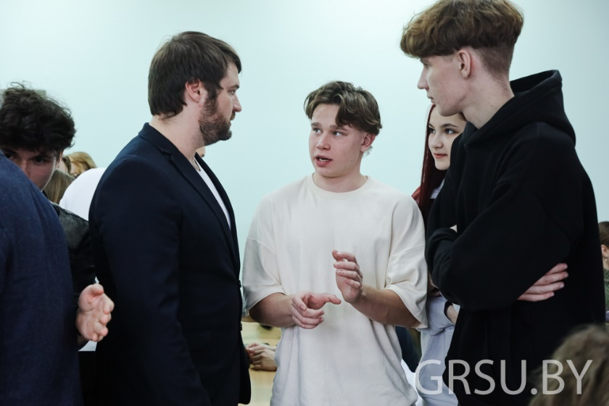
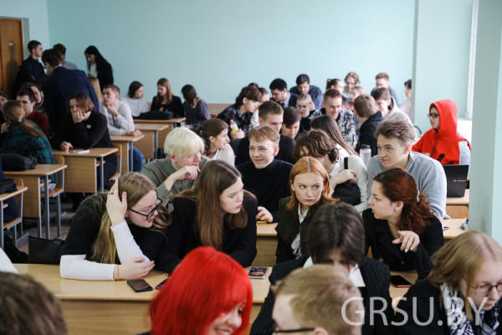
Хакатон
В ГрГУ имени Янки Купалы прошло масштабное мероприятие – хакатон «20022024». Этот день был заполнен энергией творчества, инноваций и коллективного вдохновения.
23 команды – а это 101 участник – собрались в университете, чтобы продемонстрировать свои проектные решения и идеи. Отметим, что вместе с купаловцами в хакатоне приняли участие команды Гродненской городской гимназии имени А.И. Дубко и Технологического колледжа ГрГУ имени Янки Купалы.
Ребята работали над предложенными 7 кейсами в течение 5 часов.
Хакатон «20022024» стал площадкой для обмена знаниями и идеями. Участники смогли не только продемонстрировать свои проекты, но и узнать что-то новое от других команд, поделиться своим опытом и вдохновиться успехами коллег. Каждая команда представила свой проект жюри, состоящим из опытных специалистов и преподавателей университета, которые оценили их работу по различным критериям.
https://www.grsu.by/component/k2/item/49190-ot-idei-k-realizatsii-v-kupalovskom-universitete-sostoyalsya-khakaton.html
Гродненский государственный университет имени Янки Купалы

Slide 7
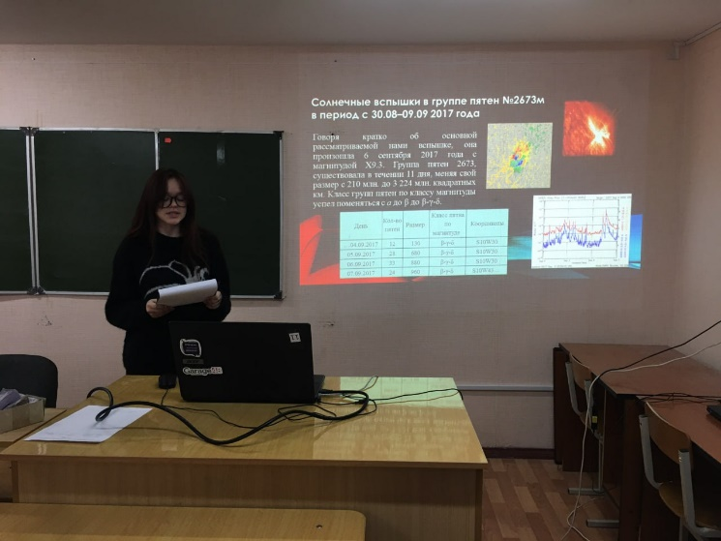
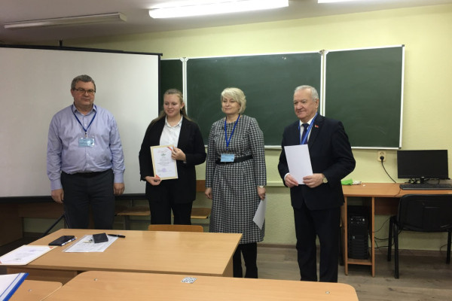
Конкурс «ТехноИнтеллект»
Учащиеся гимназий, школ, лицеев, колледжей, центров технического творчества, руководители проектов, родители и преподаватели собрались для проведения областного этапа республиканского конкурса научно-технического творчества учащейся молодежи «ТехноИнтеллект» на базе физико-технического факультета.
С приветственным словом выступили декан физико-технического факультета Геннадий Гачко и заместитель директора по учебно-воспитательной работе Гродненского областного центра технического творчества Инна Бочко, которые рассказали о правилах участия в конкурсе и пожелали успешного выступления с докладами в секциях.
Ребята в возрасте от 14 до 18 лет представили свои работы в 9 секциях: «Техническое конструирование», «Энергетика и электротехника. Энергосберегающие технологии», «Экология и рациональное природопользование», «Современные и перспективные материалы», «Информационные системы и технологии», «Робототехника, автоматика и интеллектуальные системы», «Мультимедийные технологии», «Авиация, космонавтика и аэрокосмическая техника». Всего в 9 секциях учувствовали 85 работ учащейся молодежи. Победители областного этапа представят Гродненщину на Республиканском этапе конкурса, который пройдет в столице в мае этого года.
https://www.grsu.by/component/k2/item/49235-v-grgu-imeni-yanki-kupaly-proshel-konkurs-tekhnointellekt.html
Гродненский государственный университет имени Янки Купалы

Slide 8
Развитие научно-технического партнерства между ГрГУ Янки Купалы и ОАО «Гомсельмаш»
В рамках развития научно-технического сотрудничества Гродненского государственного университета имени Янки Купалы с предприятиями и организациями реального сектора экономики Республики Беларусь, а также продвижения его научного и инновационного потенциала в онлайн-формате состоялась рабочая встреча ученых кафедры электроники и электротехники университета с представителями ОАО «Гомсельмаш».
Участие во встрече приняли заведующий кафедрой электротехники и электроники Андрей Герман и старшие преподаватели Андрей Самородов и Дмитрий Заерко, а также руководители структурных подразделений университета, ответственных за коммерциализацию наукоемкой продукции, начальник научно-исследовательской части Антон Глазев и начальник Центра трансфера технологий Елена Опекун.
Со стороны партнеров ко встрече присоединились представителями ведущего отечественного предприятия по производству сельскохозяйственной техники ОАО «Гомсельмаш»: главный конструктор по унифицированным системам самоходных машин Олег Рехлицкий и заведующий конструкторским отделом автоматизированных и микропроцессорных систем Вячеслав Шкирский.
Ведущие специалисты университета представили возможные пути решения поставленной проблемы, которые потребуют проведения предварительных научных исследований.
ОАО «Гомсельмаш», в свою очередь, подтвердило готовность к участию в данной разработке как организация-потребитель наукоемкой продукции, а также к последующей апробации и интеграции разрабатываемой системы в выпускаемую готовую продукцию.
Достигнутые в ходе встречи договоренности легли в основу плана дальнейшей совместной работы Гродненского государственного университета имени Янки Купалы и ОАО «Гомсельмаш».
https://www.grsu.by/component/k2/item/49624-razvitie-nauchno-tekhnicheskogo-partnerstva-mezhdu-grgu-yanki-kupaly-i-oao-gomselmash.html
Гродненский государственный университет имени Янки Купалы

Slide 9
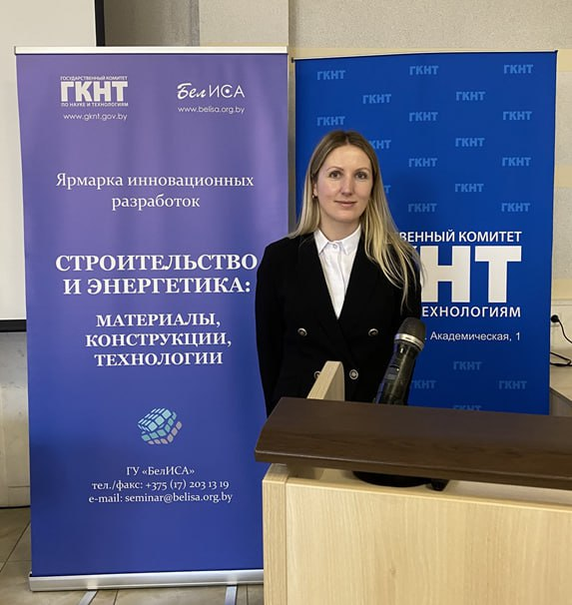
Ярмарка инновационных разработок в области строительства и энергетики
В столице Беларуси успешно прошла ярмарка инновационных разработок в области строительства и энергетики. Мероприятие, организованное Государственным комитетом по науке и технологиям в партнерстве с Белорусским институтом системного анализа и информационного обеспечения научно-технической сферы, стало площадкой для демонстрации передовых достижений в этих секторах.
Гродненский государственный университет имени Янки Купалы представил ряд перспективных разработок. Профессор кафедры машиноведения и технической эксплуатации автомобилей Евгений Овчинников представил разработку «Защитные аддитивные покрытия для строительства и энергетики», проект «Графенсодержащие композиционные полимерные материалы для строительной отрасли» презентовала аспирант инженерного Елена Кузнецова. Также была представлена разработка «Композиционные наноструктурированные полимерные материалы для строительной отрасли», разработчик – аспирант инженерного факультета Татьяна Повшок.
За активное участие и вклад в развитие инновационного потенциала страны аспиранту Елене Кузнецовой был вручен сертификат за выдающиеся достижения.
https://www.grsu.by/component/k2/item/49667-budushchee-stroitsya-segodnya-kupalovtsy-predstavili-svoi-razrabotki-na-yarmarke-innovatsionnykh-razrabotok-v-oblasti-stroitelstva-i-energetiki.html
Гродненский государственный университет имени Янки Купалы

Slide 10

Совместный проект с коллегами из Санкт-Петербургского политехнического университета Петра Великого
В рамках расширения сотрудничества с научными организациями Российской Федерации, в том числе направленного на обеспечение технологического суверенитета Союзного государства, ученые инженерного факультета Гродненского университета совместно с коллегами из Санкт-Петербургского политехнического университета Петра Великого участвуют в разработке международного научно-технического проекта «Разработка пластичных смазочных материалов для тяжело нагруженных узлов трения автомобильных агрегатов».
Проект был подан в рамках конкурсного отбора 2024 год на предоставление грантов в области науки в форме субсидий из федерального бюджета на обеспечение проведения научных исследований российскими научными организациями и (или) образовательными организациями высшего образования совместно с организациями Республики Беларусь в рамках обеспечения реализации программы двух- и многостороннего научно-технологического взаимодействия.
Планируемые результаты выполнения проекта позволят расширить компетенции ученых и специалистов предприятий в области современных высокотехнологических производств и обеспечить технологический суверенитет Республики Беларусь и Российской Федерации в данной области науки и технологий.
https://www.grsu.by/component/k2/item/49676-kupalovtsy-realizuyut-sovmestnyj-proekt-s-kollegami-iz-sankt-peterburgskogo-politekhnicheskogo-universiteta-petra-velikogo.html
Гродненский государственный университет имени Янки Купалы

Slide 11
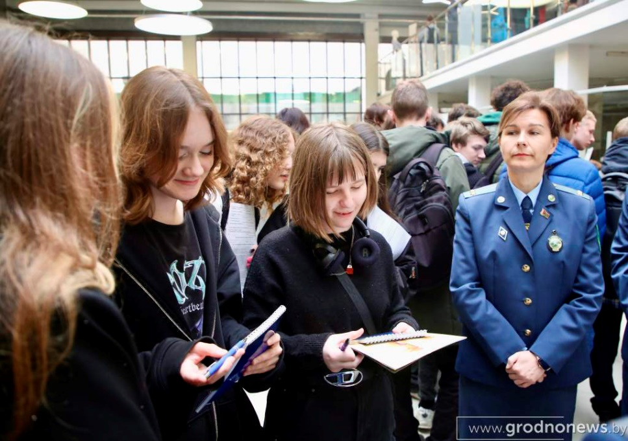
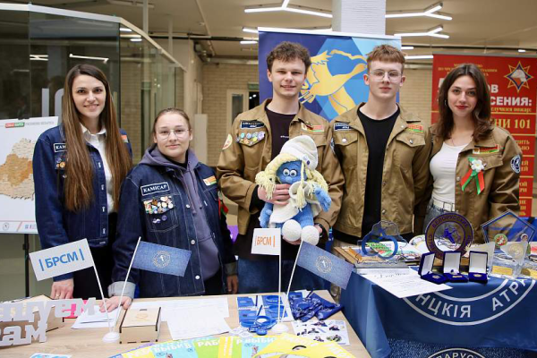
Молодёжная ярмарка вакансий
В Гродно проходила Молодёжная ярмарка вакансий для трудоустройства выпускников учебных заведений и учащейся молодёжи.
В первый день ярмарки площадкой для проведения мероприятия стал Технопарк ГрГУ имени Янки Купалы, целью которого является формирование инфраструктуры для коммерциализации результатов научно-технической деятельности посредством создания и поддержки малых инновационных предприятий. Все желающие смогли не только ознакомиться с перечнем предложенных вакансий от ведущих предприятий города, но и проконсультироваться с потенциальными работодателями и получить приглашение на собеседование. Помимо этого у участников молодежной ярмарки была возможность пройти тестирование для выбора дальнейшей карьерной траектории.
https://www.grsu.by/component/k2/item/50068-rabota-dlya-tebya-tekhnopark-grgu-imeni-yanki-kupaly-vystupil-ploshchadkoj-dlya-provedeniya-molodjozhnoj-yarmarki-vakansij.html
Гродненский государственный университет имени Янки Купалы

Slide 12
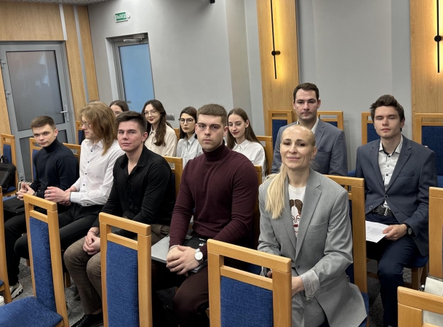
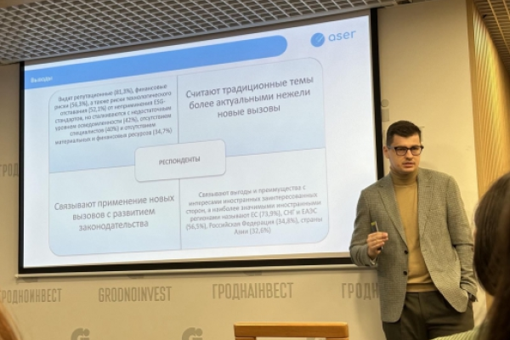
Образовательный семинар «ESG-day в Гродно»
На базе бизнес-центра СЭЗ «Гродноинвест» состоялся семинар, посвящённый теме устойчивого развития, в котором приняли активное участие студенты факультета экономики и управления Гродненского государственного университета имени Янки Купалы.
Программа семинара была очень насыщенной. Студенты познакомились с ESG трансформацией банковского бизнеса, особенностями Глобального договора в Республике Беларусь, возможностями повышения эффективности и устойчивости бизнеса. Профессиональная и дружелюбная атмосфера способствовала комфортному обмену знаниями. Приглашенные спикеры обсуждали возможности имплементации, презентовали реальные кейсы интегрирования ESG-концепции в практическую деятельность отечественных организаций.
В приветственном слове глава Администрации СЭЗ «Гродноинвест» Дмитрий Рожков, член клуба выпускников факультета экономики и управления Купаловского университета, рассказал о текущей динамике развития свободной экономической зоны в области социальной и экологической ответственности, корпоративного управления и устойчивого развития. Он подчеркнул, что вопреки санкционному давлению белорусские предприятия активно расширяют внешнеэкономическую деятельность и внедряют в свою хозяйственную деятельность современные механизмы устойчивого развития. Одним из них является ESG-концепция.
https://www.grsu.by/component/k2/item/50178-ustojchivoe-razvitie-kupalovtsy-posetili-obrazovatelnyj-seminar-esg-day-v-grodno.html
Гродненский государственный университет имени Янки Купалы

Slide 13
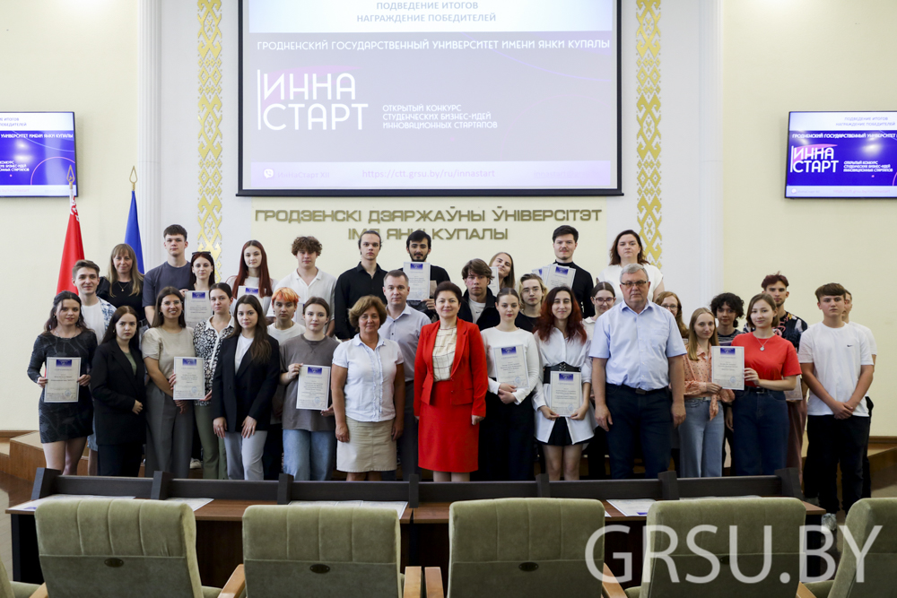
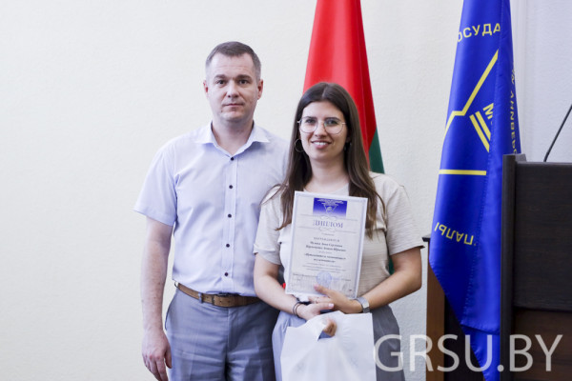
Конкурс студенческих бизнес-идей инновационных стартапов «ИнНаСтарт»
Ежегодно «ИнНаСтарт» становится площадкой для презентации бизнес идей и социальных проектов студентов. В этом году более 100 участников представили 46 проектов в пяти номинациях.
Как рассказали организаторы, в этом году среди представляемых проектов превалировали разработки в номинации «Бизнес инновация». Цель конкурса – активизация инновационной и предпринимательской деятельности молодежи, обеспечение экспертной и организационной поддержки стартап-проектов и выявление инвестиционно-привлекательных идей.
https://www.grsu.by/component/k2/item/50615-v-kupalovskom-universitete-podveli-itogi-xii-otkrytogo-konkursa-studencheskikh-biznes-idej-innovatsionnykh-startapov-innastart.html
Гродненский государственный университет имени Янки Купалы

Slide 14
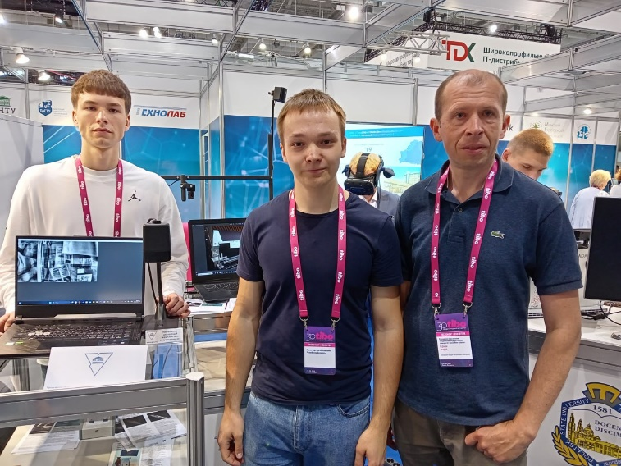
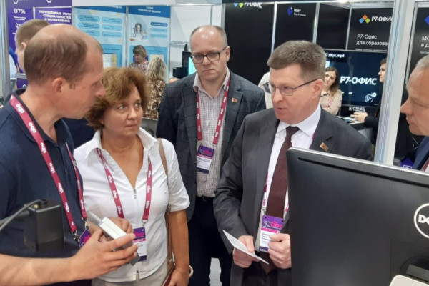
Форум ТИБО – 2024
Форум «ТИБО» – уникальная площадка для обмена передовым опытом в сфере информационных технологий, анализа лучших мировых практик цифровой трансформации и обсуждения перспектив эффективного использования новейших технологических трендов в традиционных отраслях экономики. В течение четырех дней государственные организации и частные компании представляли свои разработки и технологии на площадке «Минск-Арены». В числе участников были и купаловцы.
В рамках ТИБО прошли форум «Цифровая экономика», Евразийский цифровой форум, Белорусский ИКТ-саммит, дискуссия «Эра искусственного интеллекта», Фестиваль цифровых технологий, молодежный форум «Мы будущее цифровой Беларуси». Состоялись и награждения победителей конкурсов «Интернет-премия ТИБО», «Интернет-маркетинг ТИБО», Международной Scratch-олимпиады по креативному программированию среди школьников.
https://www.grsu.by/component/k2/item/50705-kupalovtsy-uspeshno-predstavili-svoi-razrabotki-na-forume-tibo-2024.html
Гродненский государственный университет имени Янки Купалы

Slide 15
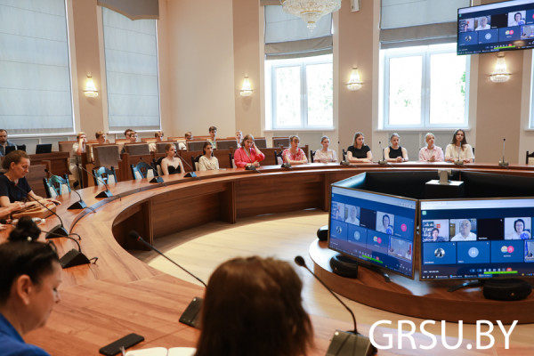
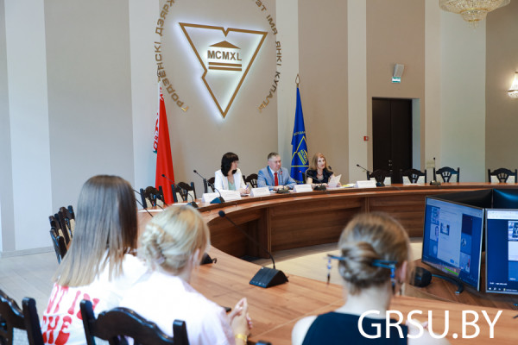
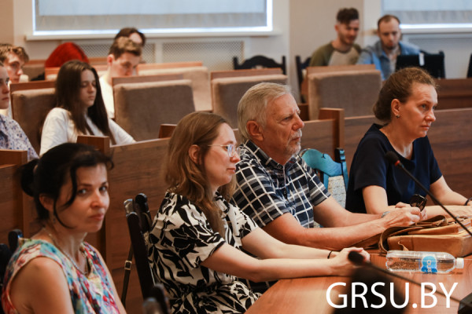
Баркемп ByProject 2024
Проектную деятельность как средство формирования требуемых компетенций обучающих и обучающихся обсудили участники VII международной неоконференции в современном формате BarCamp: баркемп ByProject 2024.
Участниками конференции стали международные тьюторы – специалисты в области сетевого проектирования, педагоги школ, дошкольных и средних специальных учебных заведений Республики Беларусь, России, Казахстана и других стран, преподаватели высшей школы: Института цифрового образования Московского городского педагогического университета, Национального государственного университета физической культуры, спорта и здоровья имени Лесгафта, Казахского национального педагогического университета имени Абая, Кокандского государственного педагогического института имени Мукимии, Республиканского института профессионального образования.
Баркемп был посвящен разработке и внедрению в образовательный процесс учебных сетевых проектов и веб-квестов, как комплекса инновационных образовательных идей, организованных в рамках сетевого партнерства с помощью сетевых компьютерных технологий.
https://www.grsu.by/component/k2/item/51023-v-grgu-imeni-yanki-kupaly-proshel-barkemp-byproject-2024.html
Гродненский государственный университет имени Янки Купалы

Slide 16
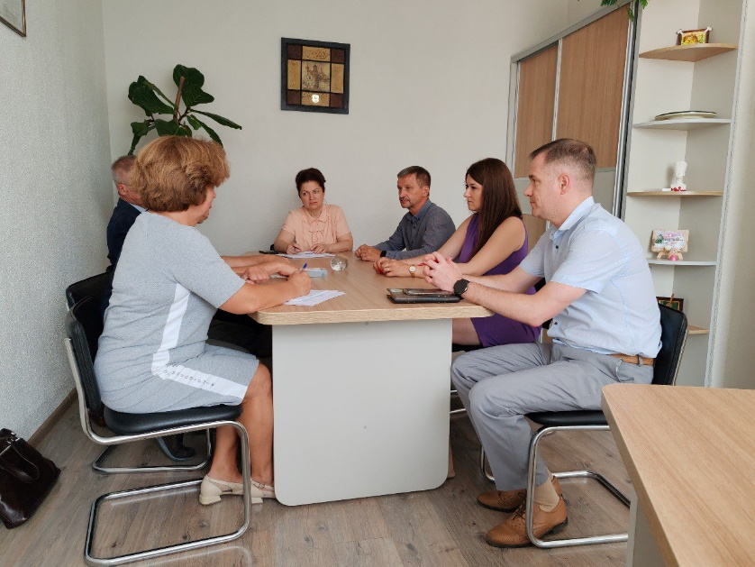
ГрГУ имени Янки Купалы расширяет партнерство с резидентами Научно-технологического парка
Купаловский университет развивает научно-техническое сотрудничество с инновационными предприятиями и организациями реального сектора экономики Республики Беларусь. Состоялась рабочая встреча разработчиков наукоемкой и высокотехнологической продукции университета с руководством компаний-резидентов Научно-технологического парка университета – ООО «БелТелеМедТехнологии» и ООО «БелСофтОсмотр».
На встрече присутствовали заведующий кафедрой электроники и электротехники Андрей Герман, проректор по научной работе Наталья Башун, а также руководители подразделений, ответственные за коммерциализацию наукоемкой продукции – начальник научно-исследовательской части Антон Глазев и начальник Центра трансфера технологий Елена Опекун. Со стороны компаний присутствовали директор ООО «БелТелеМедТехнологии» и ООО «БелСофтОсмотр» Марина Лешко, а также соучредители компаний Алексей и Александр Козлов.
https://www.grsu.by/component/k2/item/51125-grgu-imeni-yanki-kupaly-rasshiryaet-partnerstvo-s-rezidentami-nauchno-tekhnologicheskogo-parka.html
Гродненский государственный университет имени Янки Купалы

Slide 17
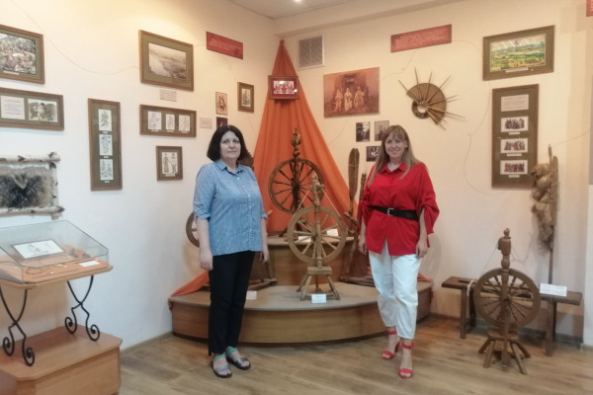
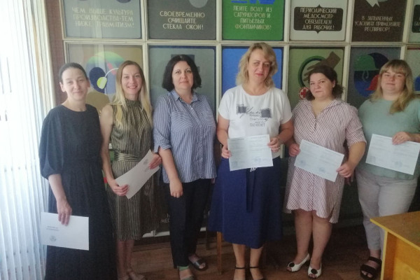
Обучающие семинары для сотрудников ОАО «Гронитекс»
Старшими преподавателями кафедры финансов и бухгалтерского учета ГрГУ имени Янки Купалы Натальей Потоцкой и Натальей Зубрицкой была проведена серия семинаров «ПрофБухгалтерия» для специалистов бухгалтерской службы ОАО «Гронитекс».
В рамках обучающего мероприятия преподаватели ознакомили слушателей с особенностями учета основных средств и нематериальных активов, спецификой учета запасов в соответствии с национальным стандартом «Запасы», изменениями в законодательстве в вопросах исчисления и отражения на счетах бухгалтерского учета заработной платы, отпускных и пособий по временной нетрудоспособности. Также представители Купаловского университета рассказали о порядке отнесения возникающих доходов и расходов к определенному виду деятельности в соответствии с законодательством Республики Беларусь.
https://www.grsu.by/component/k2/item/51134-prepodavateli-kupalovskogo-universiteta-proveli-obuchayushchie-seminary-dlya-sotrudnikov-oao-groniteks.html
Гродненский государственный университет имени Янки Купалы

Slide 18
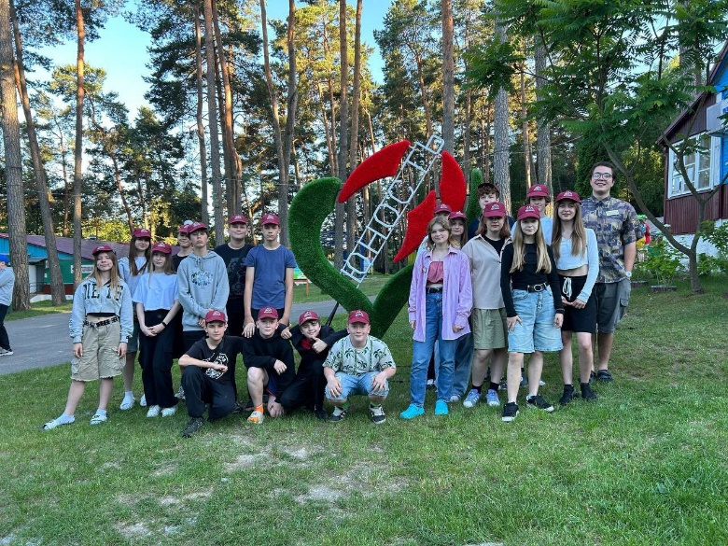
Трудовое лето купаловцев
В рамках традиционного трудового лета Гродненского государственного университета имени Янки Купалы студенты активно трудятся на предприятиях и в организациях не только Гродненщины. Более 144 студента в составе 12 отрядов успешно завершили свою трудовую смену. В настоящее время еще около сотни студентов из 10 студенческих отрядов активно трудятся, а более 600 ребят планируют присоединиться к студенческим отрядам этим летом.
Каждый год Гродненский государственный университет имени Янки Купалы обращается к организациям и предприятиям города, области и республики, чтобы узнать о возможностях трудоустройства студентов в рамках студенческих отрядов. В этом году было получено большое количество запросов на трудоустройство студентов. Партнерская сеть ГрГУ имени Янки Купалы значительно расширилась, включив еще больше организаций, заинтересованных в работе с талантливыми и энергичными студентами-купаловцами.
https://www.grsu.by/component/k2/item/51169-fotofakt-trudovoe-leto-kupalovtsev-prodolzhaetsya.html
Гродненский государственный университет имени Янки Купалы

Slide 19
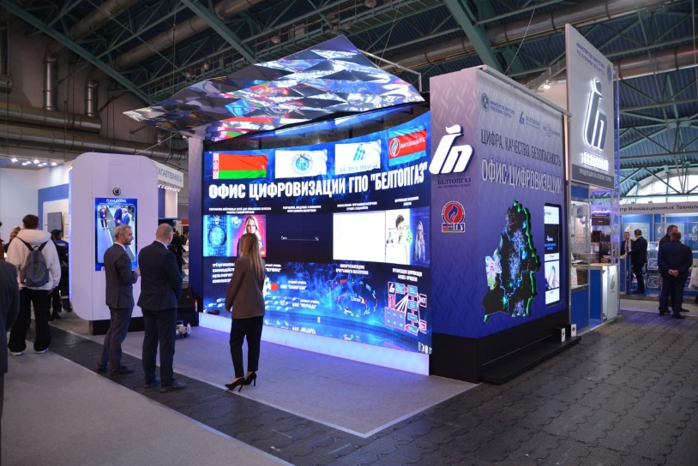
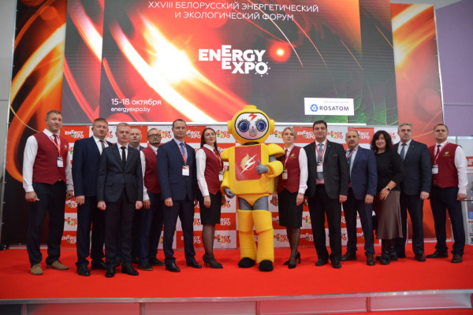
XXVIII Белорусский энергетический и экологический форуме
XXVIII Белорусский энергетический и экологический форум проходил в Минске на площадях футбольного манежа. В рамках форума организована международная специализированная выставка «Энергетика. Экология. Энергосбережение. Электро» (EnergyExpo-2024), где свои экспозиции представили более 200 отечественных и зарубежных компаний, среди которых представители Китая, России, Ирана.
Ежегодно Форум становится уникальной площадкой для встречи специалистов в области энергетики и экологии, способствуя расширению сотрудничества, обмену мнениями и совершенствованию технологий, и призван содействовать инновационному развитию топливно-энергетического комплекса Беларуси. В рамках форума ежегодно проводится ряд мероприятий, в том числе научные конференции, круглые столы и семинары, на которых специалисты представляют передовые технологии в области энергетики, энергосбережения и экологии.
Государственный комитет по науке и технологии организовал коллективную экспозицию образовательных и научно-исследовательских организаций и учреждений, среди которых представлен и Гродненский государственный университет имени Янки Купалы.
https://www.grsu.by/component/k2/item/52427-kupalovtsy-prinyali-uchastie-v-xxviii-belorusskom-energeticheskom-i-ekologicheskom-forume.html
Гродненский государственный университет имени Янки Купалы

Slide 20
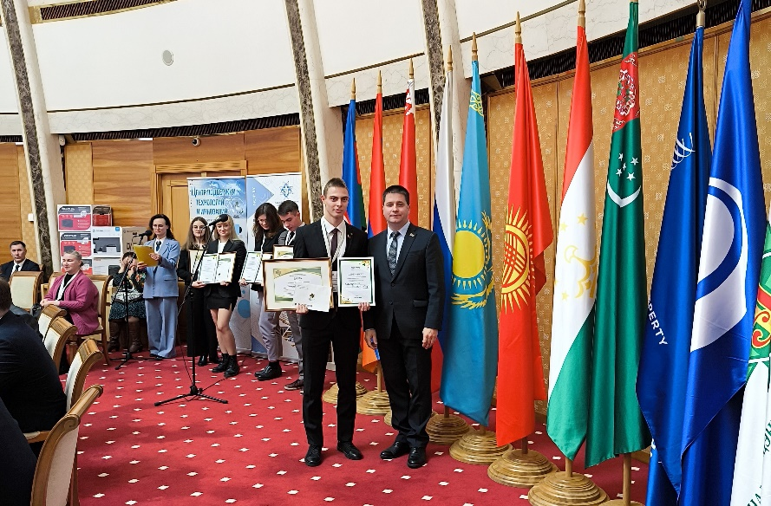
IV Международная научно-практическая конференция
В Национальной библиотеке прошло пленарное заседание IV Международной научно-практической конференции «Интеллектуальная собственность в современном мире: вызовы времени и перспективы развития». В рамках мероприятия состоялось награждение победителей конкурса среди молодежи на лучшую работу в сфере интеллектуальной собственности 2023/2024 учебного года.
В номинации «Лучшая статья в сфере интеллектуальной собственности» по направлению «Защита прав на объекты интеллектуальной собственности» работа студента 4 курса юридического факультета, специальности «Таможенное дело» Владислава Курлянчика была признана лучшей.
Тема статьи студента – «Роль таможенных органов в защите объектов интеллектуальной собственности», научным руководителем выступила старший преподаватель кафедры международного права Наталья Сергеевна Габец.
https://www.grsu.by/component/k2/item/52467-nauka-v-prioritete-kupalovets-prinyal-uchastie-v-iv-mezhdunarodnoj-nauchno-prakticheskoj-konferentsii.html
Гродненский государственный университет имени Янки Купалы

Slide 21
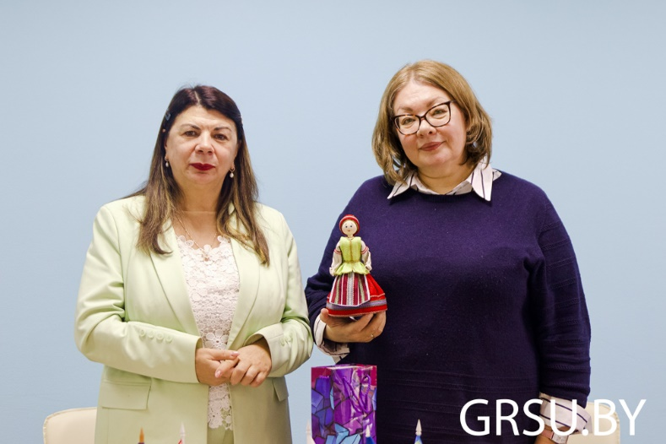
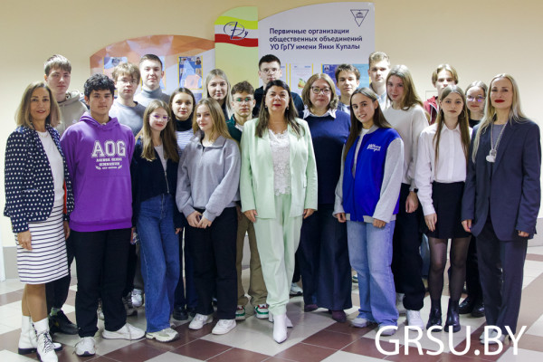
Международная осенняя школа Digital Tourism Academy «Развитие предпринимательства в региональном туризме в условиях цифровизации» для коллег из России
На факультете экономики и управления ГрГУ имени Янки Купалы состоялся прием граждан Российской Федерации, представителей Международного института экономики и лингвистики Иркутского государственного университета.
В Гродненском государственном университете имени Янки Купалы прошла Международная осенняя школа Digital Tourism Academy «Развитие предпринимательства в региональном туризме в условиях цифровизации», в которой приняли участие доктор исторических наук, профессор кафедры социально-экономических и математических дисциплин, заведующий кафедрой социально-экономических и математических дисциплин Мария Плотникова, а также студенты.
Благодаря совместной работе представителей факультета экономики и управления Купаловского университета и коллег из России состоялся научный семинар «Регионы Евразийского пространства в условиях экономических рисков и устойчивого развития», на котором обсудили направления сотрудничества в рамках программы на 2024-2025 гг.
https://www.grsu.by/component/k2/item/52761-proshla-mezhdunarodnaya-osennyaya-shkola-digital-tourism-academy-razvitie-predprinimatelstva-v-regionalnom-turizme-v-usloviyakh-tsifrovizatsii-dlya-kolleg-iz-rossii.html
Гродненский государственный университет имени Янки Купалы

Slide 22
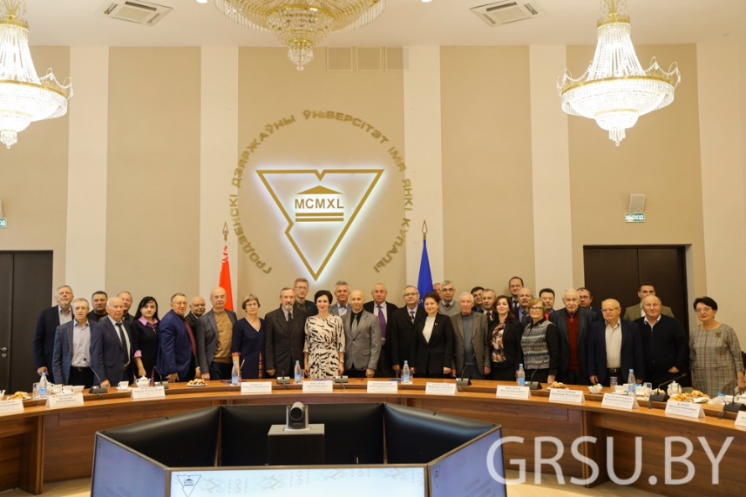
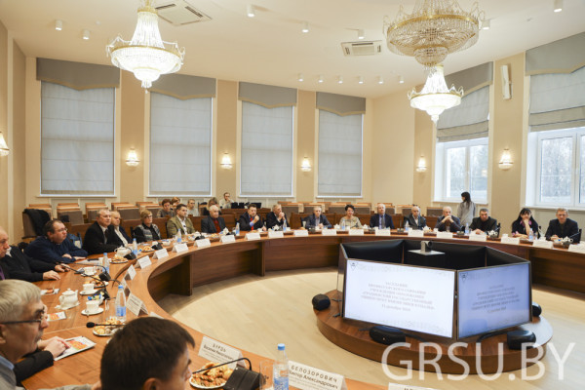
Первое заседание профессорского собрания
Профессорское собрание – коллегиальный орган, который будет надежным партнером и помощником в решении ключевых вопросов в университете. Решение о его создании приняла ректор Гродненского государственного университета имени Янки Купалы Ирина Китурко. Заседание прошло в формате конструктивного диалога и было направлено на выработку рекомендаций для дальнейшего развития университета.
Как отметила Ирина Федоровна, профессорский состав – это золотые умы нашего университета, которые могут внести ценные предложения по развитию и усовершенствованию ГрГУ имени Янки Купалы.
На заседании обсуждались важные вопросы, например, привлечение молодежи к науке, увеличение численного состава профессорского корпуса, развитие научных мощностей университета.
https://www.grsu.by/component/k2/item/53297-v-grgu-imeni-yanki-kupaly-sostoyalos-pervoe-zasedanie-professorskogo-sobraniya.html
Гродненский государственный университет имени Янки Купалы

Slide 23
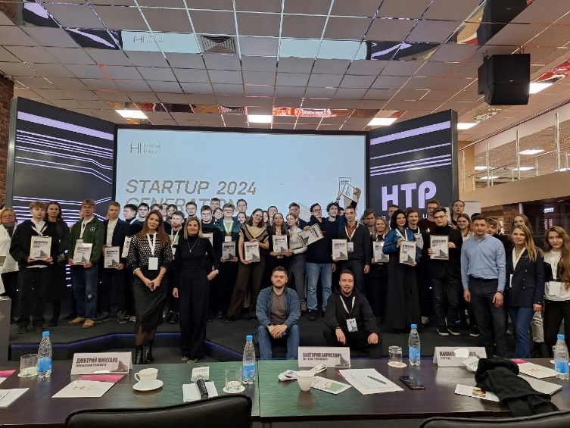
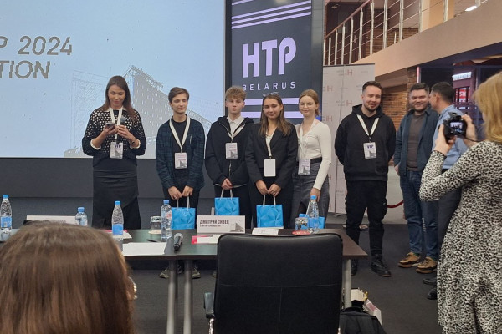
Форум инновационного предпринимательства «Startup Generation» и проекты Купаловского университета
На площадке бизнес-инкубатора Парка высоких технологий прошел форум инновационного предпринимательства «Startup Generation». Это событие стало важным этапом в цикле мероприятий, направленных на развитие единой экосистемы инновационного предпринимательства и стартап-движения в Беларуси, организованных Парком высоких технологий в течение 2024 года.
В течение двух дней более 200 молодых предпринимателей со всех уголков страны представляли и защищали свои проекты перед экспертным жюри. На форуме присутствовали представители Министерства образования, вузов, стартап-центра ПВТ и компаний-резидентов, которые подводили итоги года, анализировали состояние инфраструктуры в высших учебных заведениях и обсуждали новые направления развития инновационного предпринимательства.
В конкурсной программе были представлены 32 проекта, и только пять наиболее перспективных, по мнению экспертной комиссии, дошли до финала. Во второй день конкурса молодые предприниматели получили уникальную возможность презентовать свои идеи перед потенциальными заказчиками и даже выступить перед первым заместителем премьер-министра Республики Беларусь Николаем Снопковым. Он подчеркнул, что лучшие и востребованные идеи и стартапы всегда будут поддержаны правительством.
https://www.grsu.by/component/k2/item/53338-forum-innovatsionnogo-predprinimatelstva-startup-generation-i-proekty-kupalovskogo-universiteta.html
Гродненский государственный университет имени Янки Купалы

Slide 24
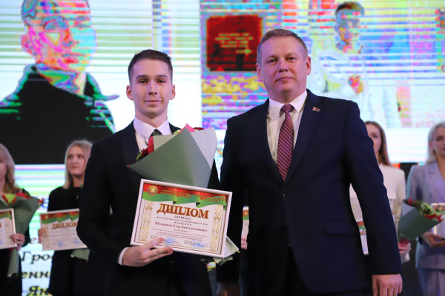
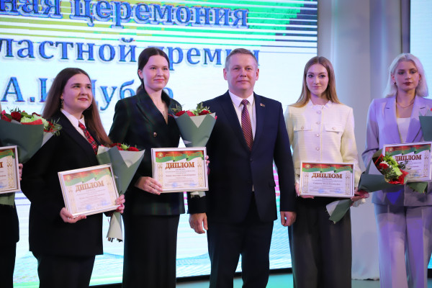
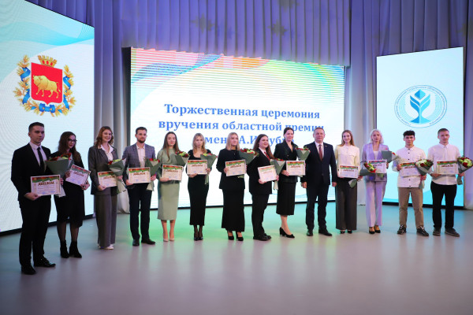
Купаловцы стали обладателями областной премии имени А.И. Дубко
Лауреатами премии имени Героя Беларуси Александра Иосифовича Дубко за 2024 год стали 34 юных жителя области. Это учащиеся и студенты, добившиеся наиболее высоких результатов в науке, спорте, творчестве, отличники образования, активисты.
Премия имени А.И. Дубко существует более 25 лет и в первую очередь позволяет отметить достижения тех, кто внес вклад в развитие родного края. С 1998 года ее обладателями стали более сотни одаренных юношей и девушек. Это молодые активные люди, которые стали победителями в республиканских и международных олимпиадах, проявили себя в спортивной сфере, показали лучший результат в творческих состязаниях и научной деятельности.
В этом году премии удостоены учащаяся 3 курса Гуманитарного колледжа ГрГУ имени Янки Купалы Ангелина Чечко, студентка 4 курса филологического факультета Юлия Синкевич, студент 4 курса факультета физической культуры Артем Чембрович и студент 4 курса юридического факультета Егор Шушкевич.
https://www.grsu.by/component/k2/item/53367-kupalovtsy-stali-obladatelyami-oblastnoj-premii-imeni-a-i-dubko.html
Гродненский государственный университет имени Янки Купалы

Slide 25

Гродненский государственный университет имени
Янки Купалы

